Slide 1
DeepFake

Slide 2

Real Time Voice Cloning
SV2TTS — это трехэтапная структура глубокого обучения, которая позволяет создать числовое представление голоса из нескольких секунд аудио и использовать его для формирования модели преобразования текста в речь, обученной обобщать новые голоса.

Slide 3
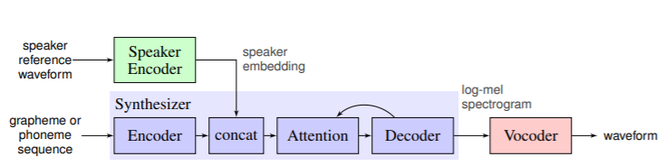
Модель синтеза речи с несколькими динамиками
Система состоит из трех независимо обученных нейронных сетей.
Рекуррентный speaker encoder, который вычисляет фиксированный размерный вектор из речи.
Synthesizer seq-to-seq, основанный на синтезе Natural TTS путем обработки WaveNet предсказаниями спектрограммы mel (сокращение от «мелодия»), который предсказывает спектрограмму mel на основе последовательности входных данных, обусловленных вектором встраивания динамика.
Авторегрессионный вокодер WaveNet, который преобразует спектрограмму в сигналы во временной области.

Slide 4
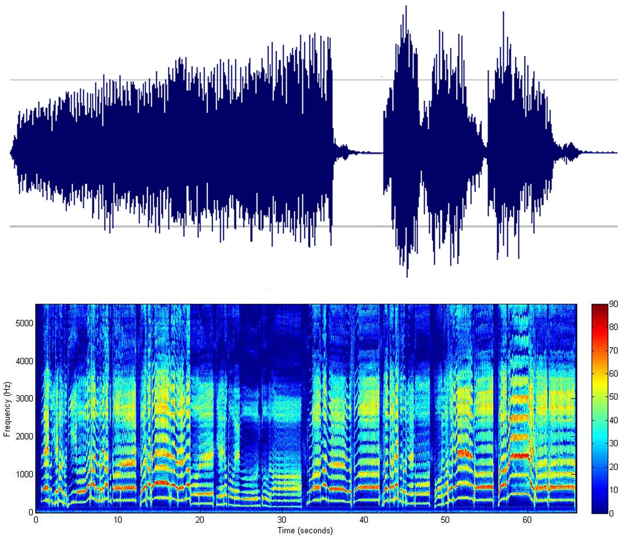
Real-Time-Voice-Cloning
Была импортирована библиотека Real-Time-Voice-Cloning. Этот репозиторий представляет собой реализацию передачи обучения от проверки говорящего к синтезу речи с несколькими говорящими (SV2TTS) с помощью вокодера, работающего в режиме реального времени.

Slide 5
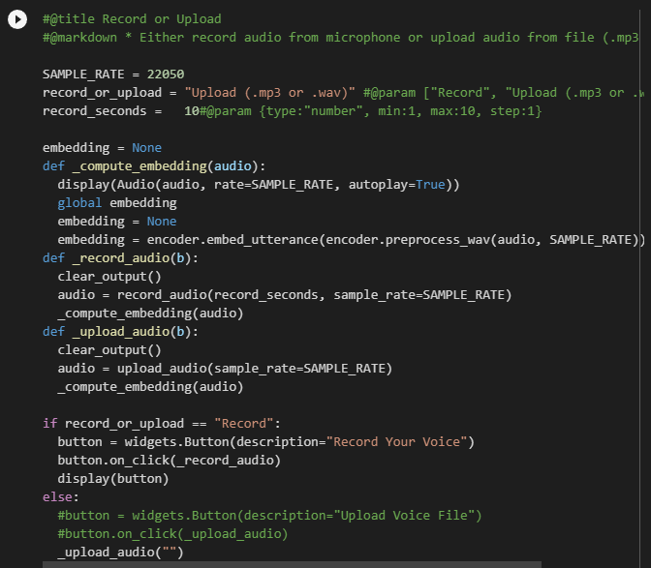
Запись аудиофайла:
Есть возможность загрузить файлы с локального хранилища, а также записать звук с микрофона для дальнейшего синтеза речи.
То есть алгоритм позволяет синтезировать голос любого человека, но в данном примере мы загрузим аудиофайлы речи Байдена.
На данном этапе речь преобразуется в вектор для дальнейшего синтеза речи.

Slide 6
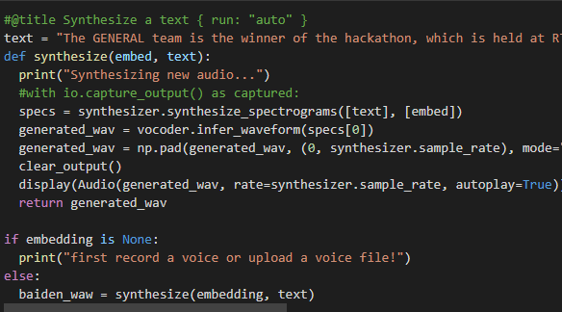
Процесс синтеза речи
Был написан следующий текст:
The GENERAL team is the winner of the hackathon, which is held at RTU MIREA. This team will take first place in the competition. I would like to say a huge thank you to this team for such a good decision.
Synthesizer принимает на вход текст и вектор. Затем эти данные преобразует в спектрограмму, на которой обучается модель.
После чего Vocoder WaveNet преобразует спектрограмму в сигналы во временной области.

Slide 7

Натуральный голос
Синтезированный голос
The GENERAL team is the winner of the hackathon, which is held at RTU MIREA. This team will take first place in the competition. I would like to say a huge thank you to this team for such a good decision.

Slide 8
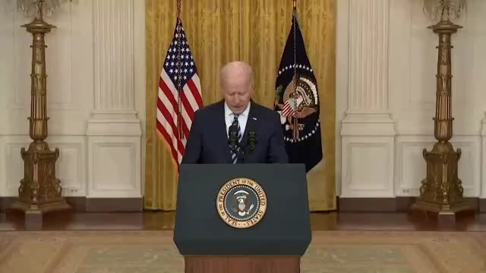
Wav2Lip
После сохранения аудиофайла wav с синтезированной речью.
Мы сгенерировали видеоролик с помощью репозитория Wav2Lip, в котором президент США говорит ранее записанные слова.

